Slide 1

Détection des segments clients à fort potentiel pour booster l’acceptation des prêts personnels
Coulibaly Idriss
19 octobre 2025

Slide 2
Analyse global
Objectif Métiers ( de quoi parlons nous )
Vous racontez une histoire ( avec des données )
Recommandation
Dashboard

Slide 3
De quoi parlons nous ?

Slide 4
objectif
Une banque souhaite améliorer la performance de ses campagnes de prêts personnels( toutes les campagnes marketing n’ont pas le même succès : certaines sont très efficaces, d’autres génèrent peu d’acceptations).Pour optimiser ces campagnes, la banque souhaite identifier les profils de clients les plus susceptibles d’accepter une offre de prêt.
Réaliser une analyse de segmentation sur les données clients pour identifier les segments à fort taux d’acceptation et créer un tableau de bord de suivi.

Slide 5
Présenter les données

Slide 6
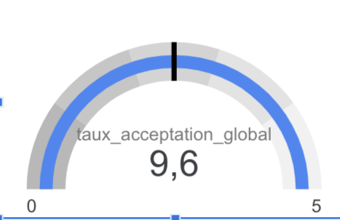
Vue global
Taux global d’acceptation : 9,6 %
Population totale : 5 000 clients
Population acceptant le prêt : 480 clients
Objectif : augmenter ce taux via un ciblage précis
Notes:
Sur 5 000 clients, seuls 480 ont accepté un prêt personnel, soit environ 9,6 %. L’enjeu est donc d’identifier les caractéristiques de ces clients pour cibler efficacement les futurs prospects.

Slide 7
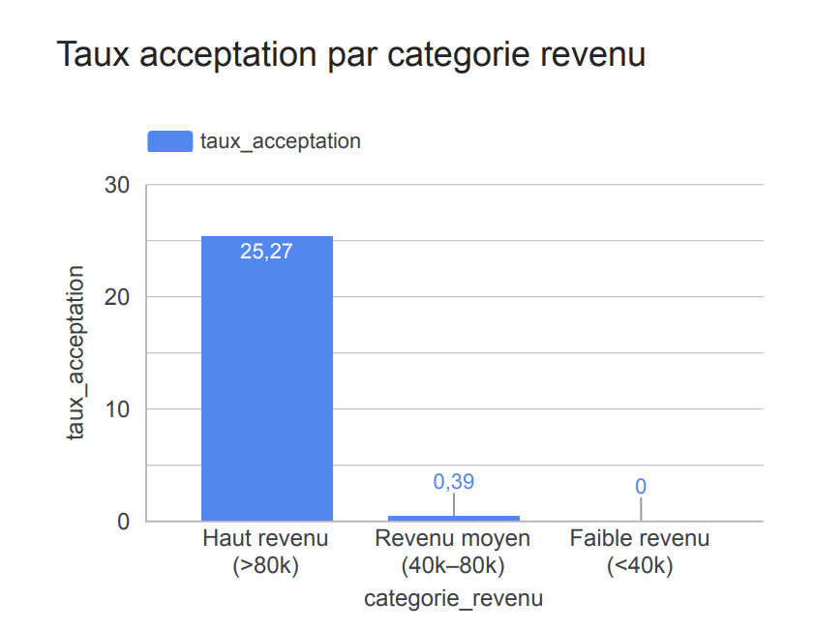
Segmentation par revenu
Les clients à haut revenu (>80k) sont les plus susceptibles d’accepter un prêt. Elles représentent 25.25% du taux d’acceptation conte 0.39% pour les revenus moyens et 0% pour les faibles revenus.
Best taux
Notes:
Le revenu est le facteur le plus déterminant : les clients aisés(haut revenu) représentent la principale cible pour les offres de prêt personnel.

Slide 8
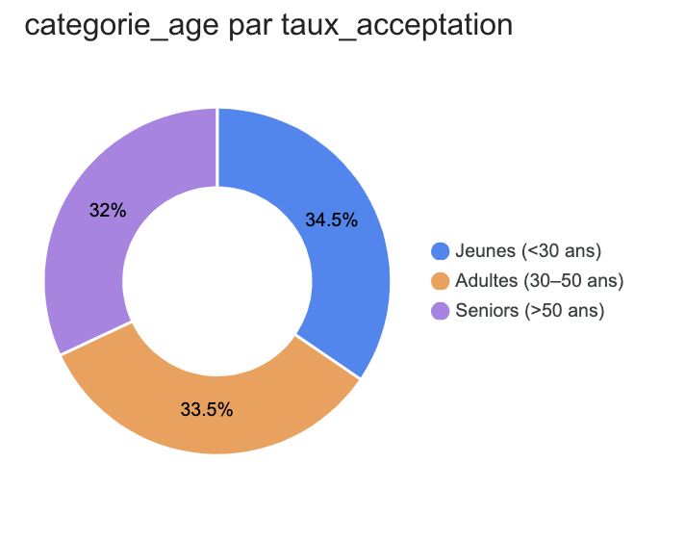
Segment par tranche d'âge
La répartition équilibrée entre les jeunes (34,5 %), les adultes (33,5 %) et les seniors (32 %) montre une clientèle homogène.
Cependant, la légère surreprésentation des jeunes peut être exploitée pour développer des offres spécifiques (prêts étudiants, premiers projets professionnels), tandis que les adultes et seniors restent des cibles clés pour des prêts de confort ou d’investissement

Slide 9
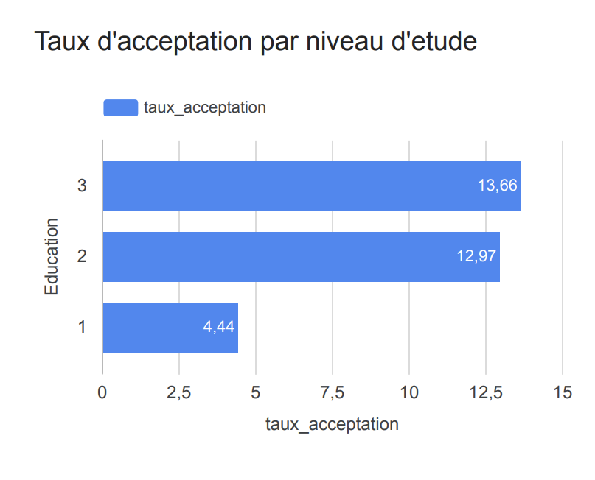
Segmentation par éducation
Plus le niveau d’éducation est élevé, plus la probabilité d’acceptation augmente.
Notes:
Cela suggère que les profils éduqués ont une meilleure compréhension des produits bancaires et de leur utilité financière.

Slide 10
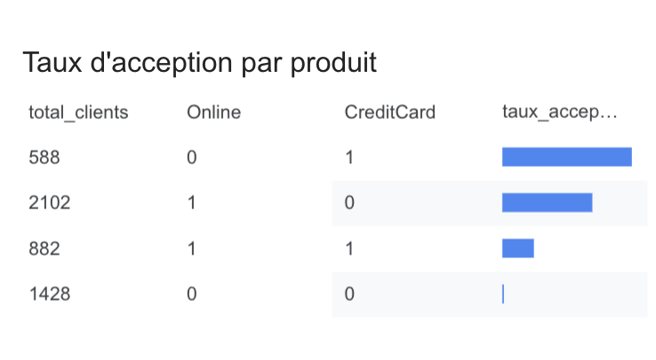
Segment par services bancaires
Les clients déjà engagés dans les services bancaires digitaux sont plus enclins à accepter de nouveaux produits.

Slide 11
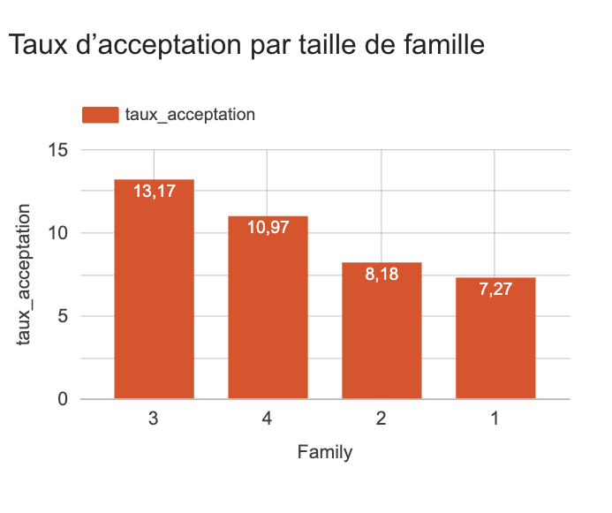
Segment par taille de famille
Plus une famille est nombreux , plus la probabilité d’acceptation est grande.
La taille du foyer influence les besoins financiers (logement, éducation, consommation)

Slide 12
Profil client type
1
2
Clients adulte ( 30-50 ans )
Revenu >80k
taille de famille >=2
Education Master ou Doctorat
Carte de crédit , compte en ligne
Taux d’acceptation :45,6 %
Clients senior ( >50 ans )
Revenu >80k
taille de famille >=3
Education Doctorat ou équivalent
Carte de crédit , compte en ligne
Taux d’acceptation :63,6 %

Slide 13
Recommandation

Slide 14
Recommandations
Cibler les clients diplômés ( Doctorat ou équivalent ) à haut revenu dans les campagnes en proposant des Offres premium / montant plus élevé
Les clients diplômés et ayant un compte en ligne et une carte montrent une confiance dans les offres bancaires faire des Campagne email / mobile .
Faire des offre personnalisées pour projets familiaux pour les familles 2 à 3+ personnes

Slide 15
Dashboard

Slide 16
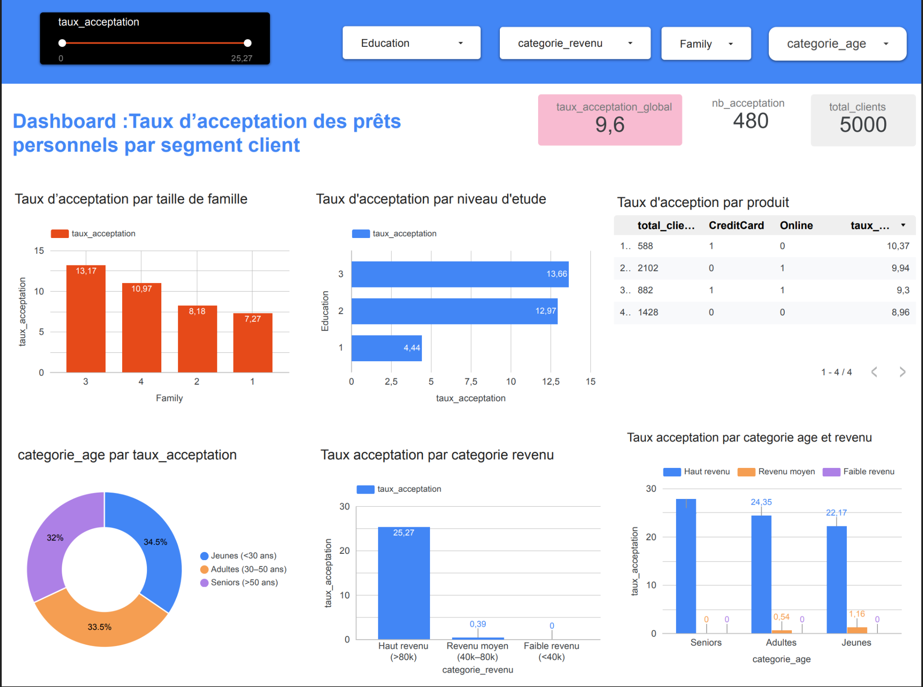
Ce tableau de bord interactif permet d’explorer en temps réel les taux d’acceptation selon différents critères pour orienter les campagnes.
https://lookerstudio.google.com/reporting/b7a2e5ef-c4c6-4c87-b777-d6ee4be09232

Slide 17
Merci…..

